Slide 1
기획자가 이래서 쓰겠나!
부제 : 여름 NDM 파피용(papillon) 개발기 겸 포스트모템
UPnL 최원석

Slide 2
발표자 소개
이제는 정회원
“전” 편집부장 (더이상 신문 어딨나 물어보지 말아주세요?)
NDM 게임 개발(파피용) – 본 발표의 내용
졸업시뮬 2.0 개발 중?
한참 동안의 방황 끝에 정회원이 되었고 방황을 하고 있습니다.
슈타게 하세요 슈타게

Slide 3
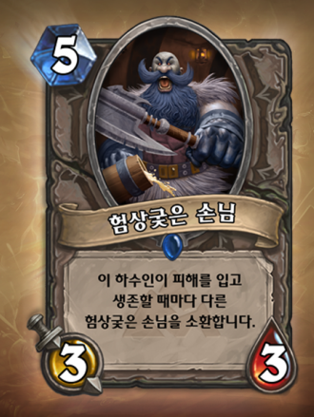
NDM이야? 나도 껴야지!
추상적인 기획과 지나친 환상

Slide 4
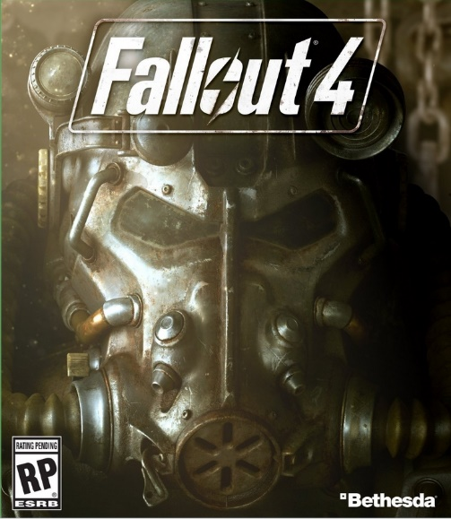
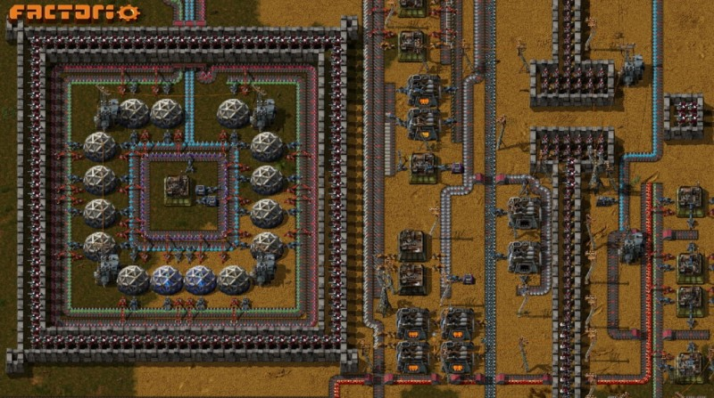
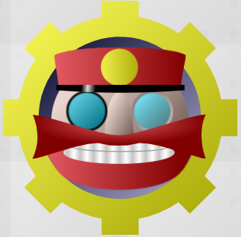
추상적인 기획
‘유피넬에 들어온지가 언젠데 게임은 만들어야 되지 않을까.?’
  0%의 희망 – 현재진행형
머리 속에 있었던 자질구레한 것들을 꺼내기 시작함

Slide 5
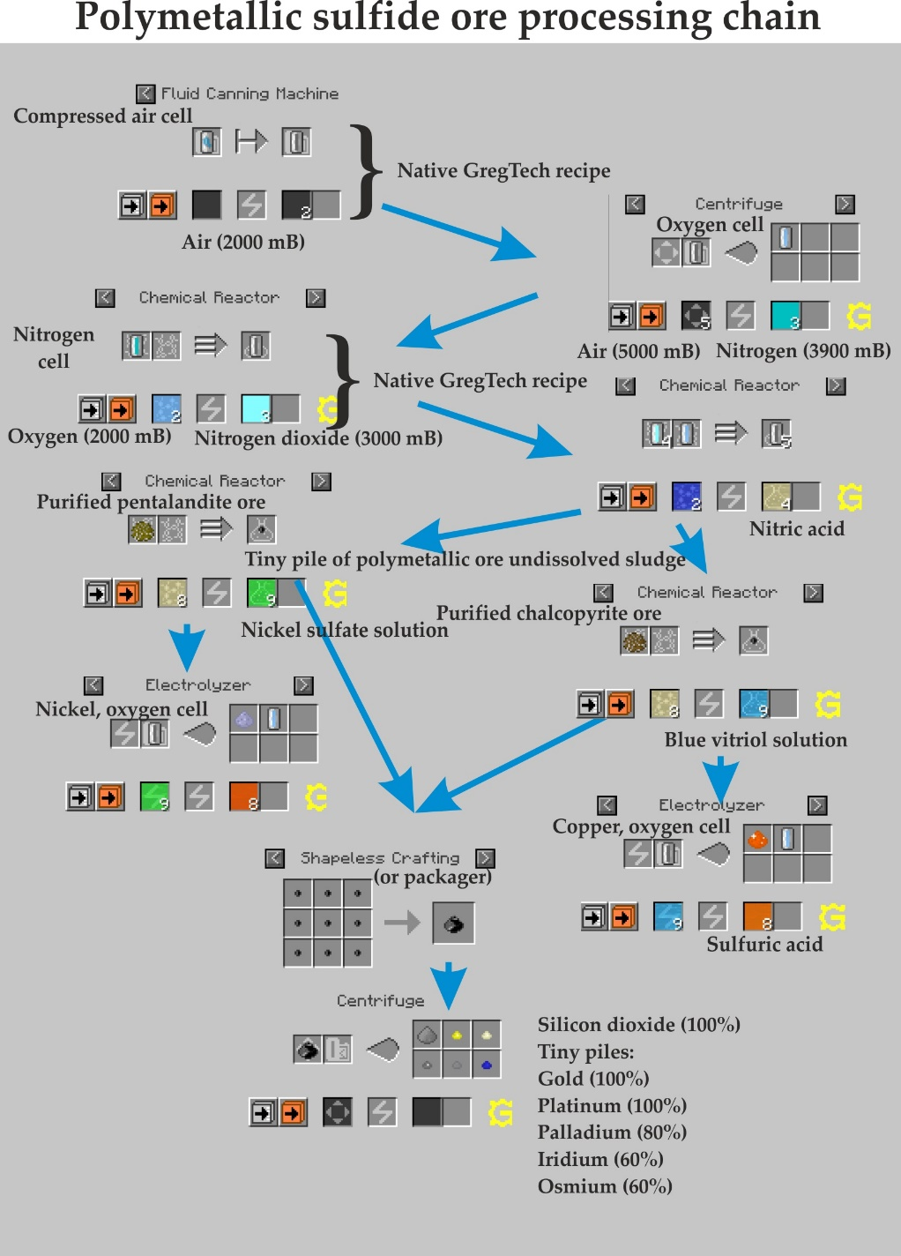
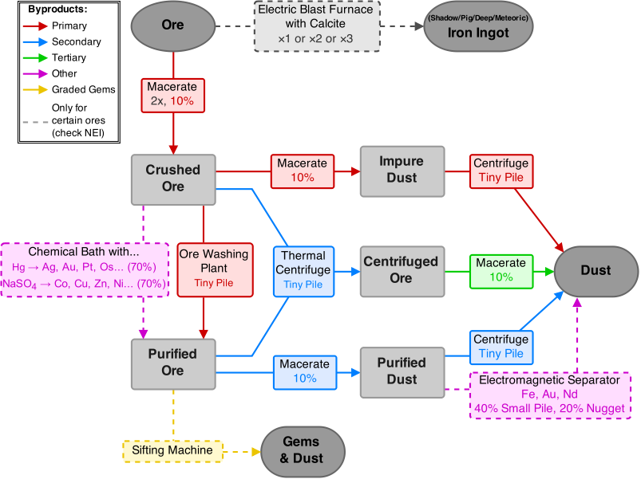
지나친 환상
유저에게 현실적인(?!), 다양한 경험을 시켜보자
도시광산업 -> 기계 -> 더 많은 도시광산업 -> … -> 엔딩!

Slide 6
튀어나오는 문제점
스토리를 어떻게 녹여낼 수 있을까? 스토리가 있긴 한가
FUCKING GREGGGGGGGGGGGGGG! (과연 재미있을까)
무엇보다도 기간 안에 만들 수 있을지를 판단하지 못함 -> 향후에도 영향을 미치게 된 원인

Slide 7
넥슨 멘토님의 조언
게임의 방향성을 짚어주심
“개발가능한” 범위를 정하라고 하심

Slide 8
시계는 잘도 도네 돌아가네
일정 조정의 미숙과 모두의 바쁨
feat. 허

Slide 9
본래 했었어야 할 일(역할분담 및 계획)
최원석 : PM, 기획, 서브 프로그래머
최경재 : 메인 프로그래머
계획
  기획을 방학 전까지 끝내자
  방학이 시작하고 나서부터 빠르게 개발을 완료하자
  디자인 등도 적절하게 넣어서 몰입도를 높이자

Slide 10
문제의 발생
?? 나 왜 전공 3개밖에 안되는데 이렇게 빡세죠?
테크트리, 아이템들은 얼마만큼 만들어야 되지..?
클래스 구조는 어떻게 해야하지?
게임을 해야하는데, 개발은 언제하지? 응 내일해~
…

Slide 11
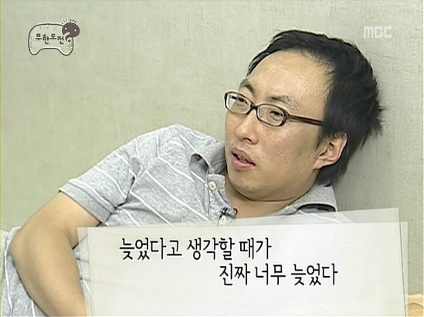
결과

Slide 12
해결
프로그래밍
문제 발생
회의 논의

Slide 13
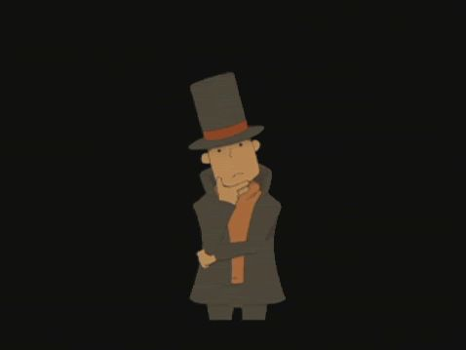
캐릭터가
아이템 수거
기계와
연구 시설
애니메이션
효과

Slide 14
기계와
연구 시설
애니메이션
효과

Slide 15
애니메이션
효과

Slide 16
..?

Slide 17
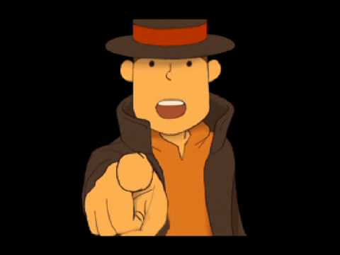
문제 해결!

Slide 18
해결
프로그래밍
문제 발생
기획 축소
회의 논의

Slide 19
메데타시 메데타시
열심히 갈려나가주신(?) 최경재 공께
감사의 말씀을 드립니다.

Slide 20
결론
NDM 당일 새벽에 제작 완료
게임을 플레이할 수 있다. 엔딩이 존재한다.
게임을 멈추고 타이틀로 돌아갈 수 있다.
종료할 수 있다.
그래도 표는 받았다.

Slide 21
파피용(Papillon)
턴제 생존게임
2인 개발(최원석, 최경재)
기지를 짓고 발전해야 하지만 아래의 원인으로 기지를 버려야 함
  자원이 한정됨
  블랙홀이 다가옴
생존/발전하여 우주선을 쏘면 승리

Slide 22
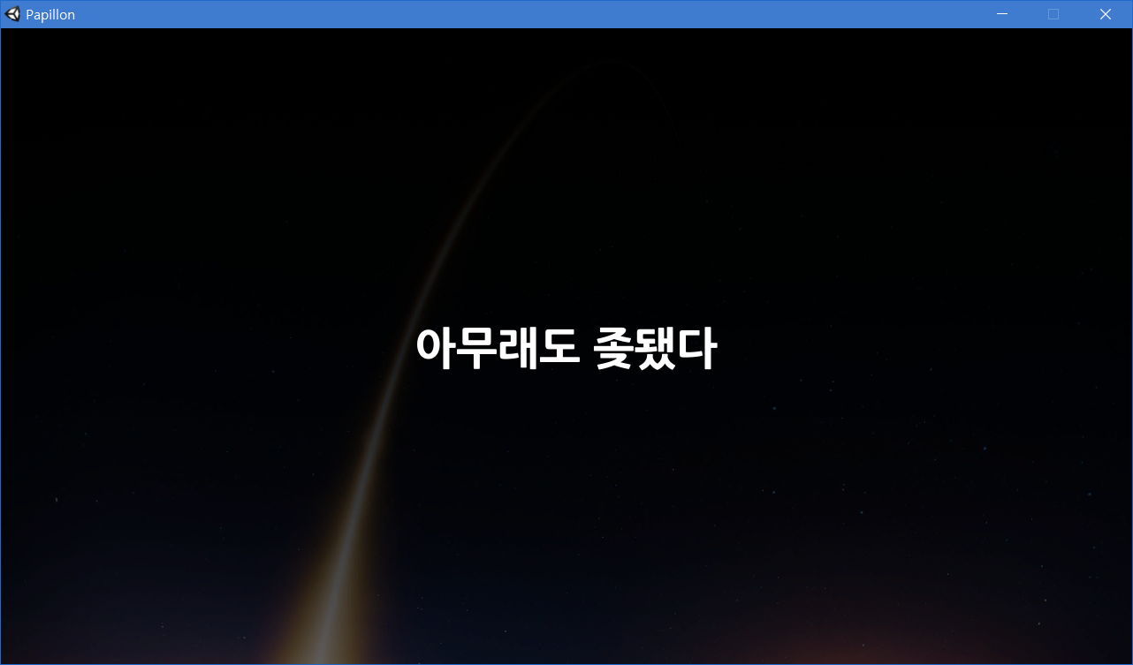

Slide 23
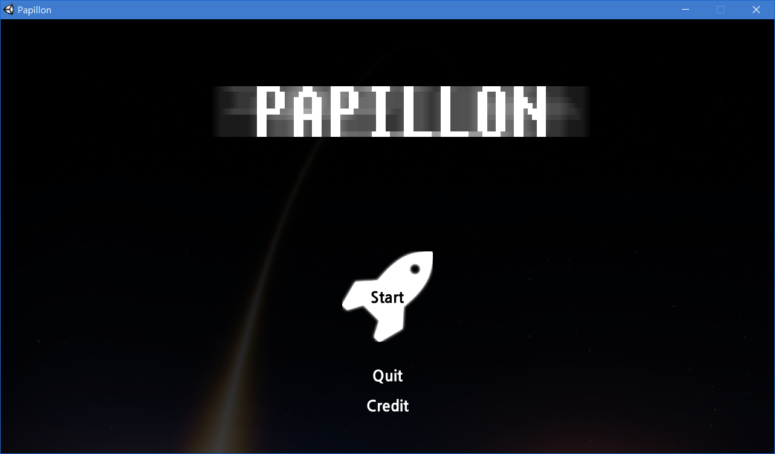
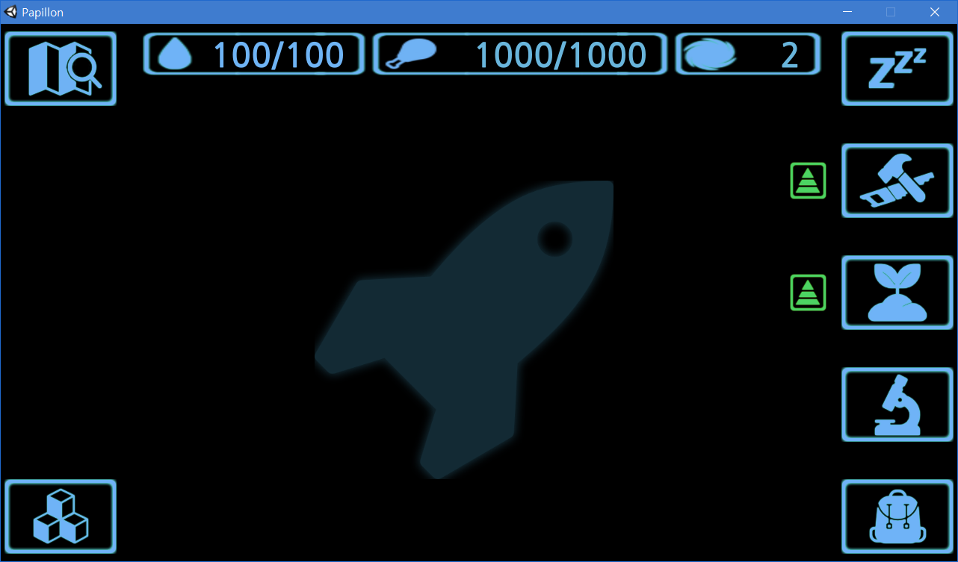
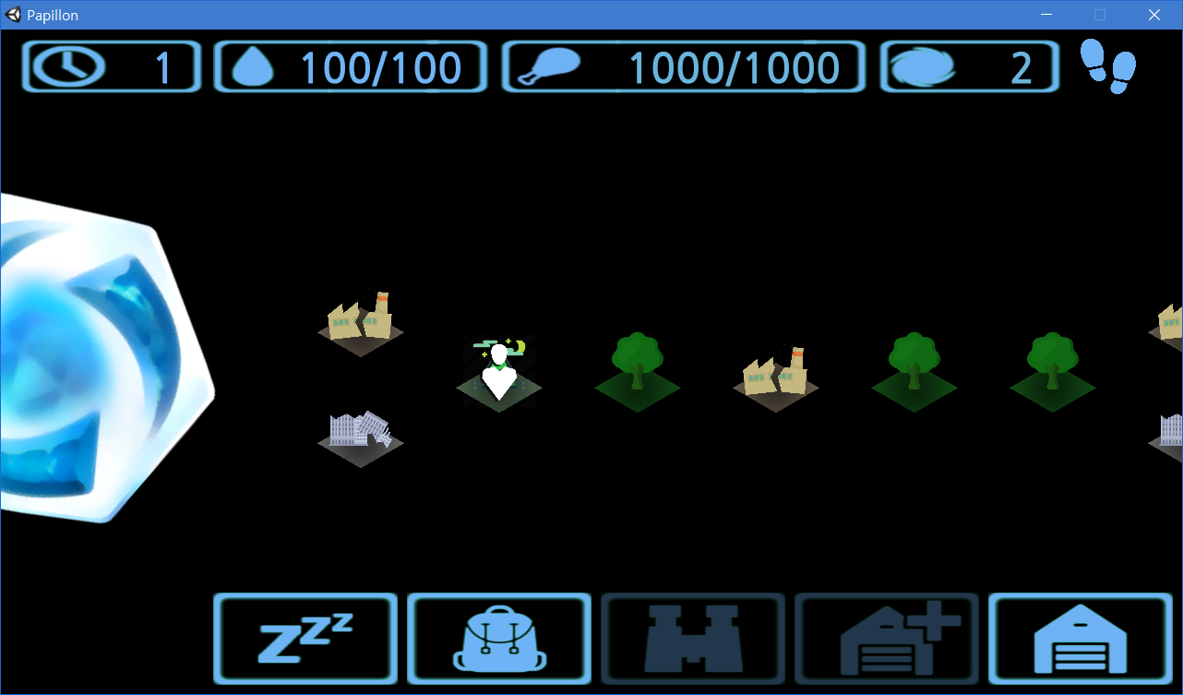
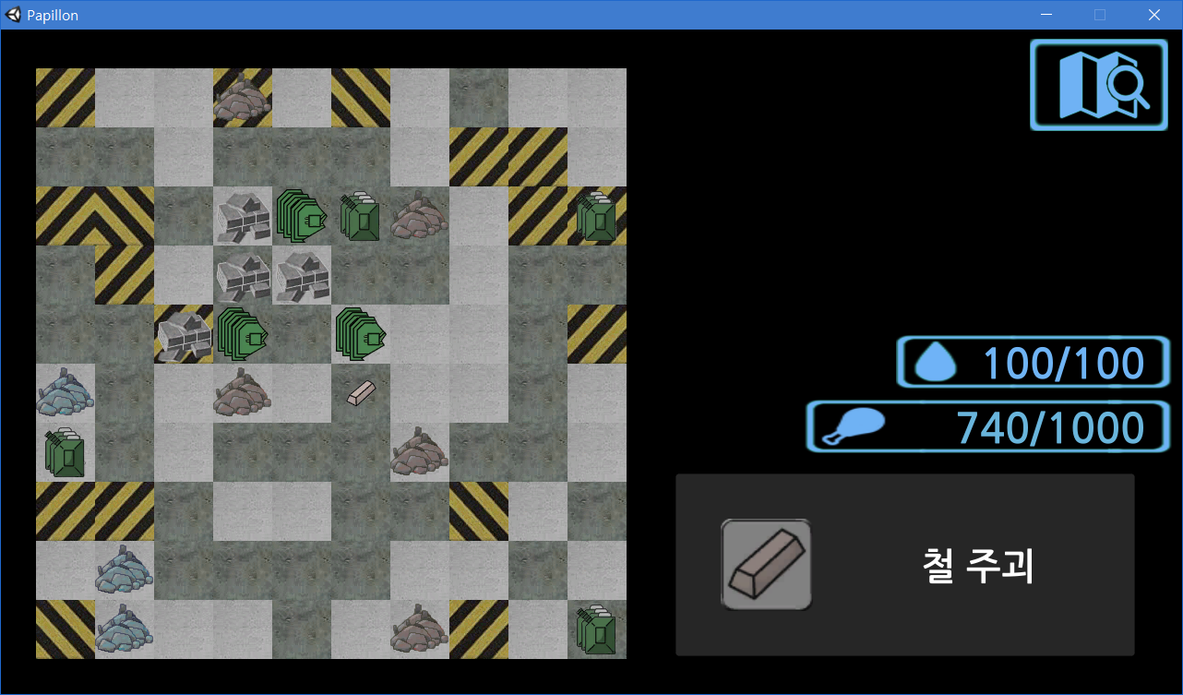

Slide 24
정리
잘한 점, 못한 점, 느낀 점

Slide 25
잘한 점
완성했다.
깃헙에 나름 꾸준히 로그를 쌓았다.
코드를 예쁘게 짜려고 노력한 흔적이 있다.
보여주고 싶었던 것들을 보여줄 수 있었다.
유니티를 배우는데 많은 도움이 되었다.(?!)

Slide 26
못한 점
역할분담이 잘 되지 않았다.
일정 분배의 문제 -> 퀄리티 하락의 문제(기획, 코드, 디자인 모두)
전문직 채용의 문제
+ 게임 장르의 문제(한계)

Slide 27
NDM 게임 스타일(개인적 감상)
간단한 룰, 간단한 조작, 좋은 디자인/사운드 + 타격감?
짧은 플레이 타임(회전률을 높이자)
다소 매니악할 수 있는 생존게임이 인기가 없었음
무엇보다 파피용의 플레이 타임이 너무 길었음(>30분)

Slide 28
느낀 점
에이 이거 이케이케(?) 만들면 되는거 아냐?! 쉽겠네
  PM은 현 진척도를 정확히 알아야 한다. 어느 정도 일인지도
내일하면 되지
  내일 못한다. 모레도 못한다. 하지만 아직도 못고치지 요태까지 고로했뜻 아패로도 게솤
돈을 받고 싶다.
  언제 줘요?
고기 먹고 싶다.

Slide 29
광고
이번에는 다르다 이번에는!
파피용의 원 컨셉을 이용하여 조금 더 퀄리티 높은 작업을 하고 싶습니다.
  모바일화 작업과는 별개. 본래의 하드코어함을 살리고 싶음
함께하실 분을 모집합니다!
  조합이 어려우면 어려울수록 흥분을 느끼시는 분!
  무엇인가를 만들었을 때 성취감을 느끼시는 분!
  생존게임을 좋아하시는 분!
  모두 환영합니다.

Slide 30
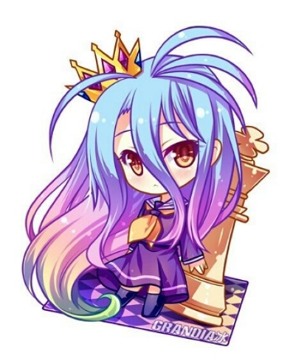
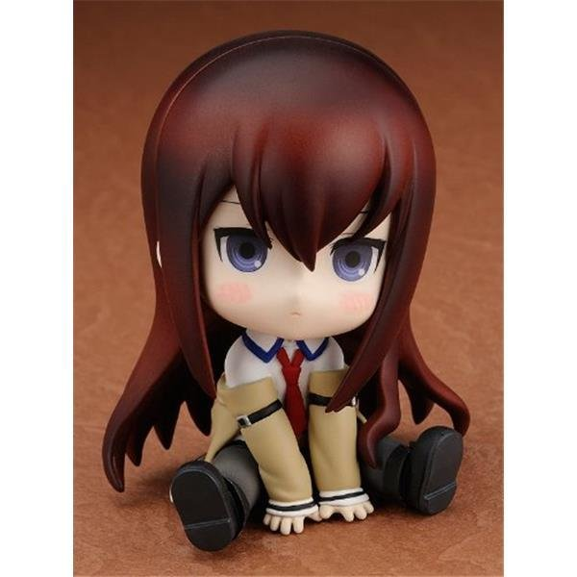
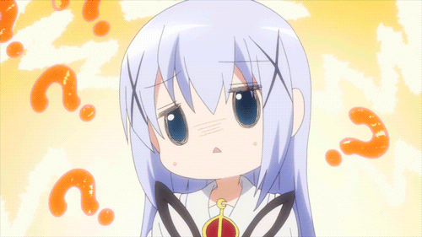

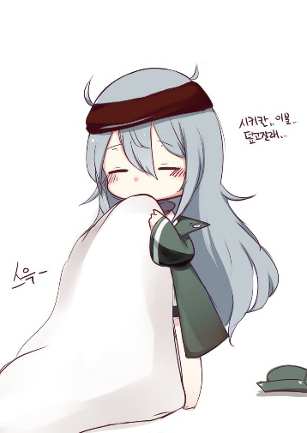
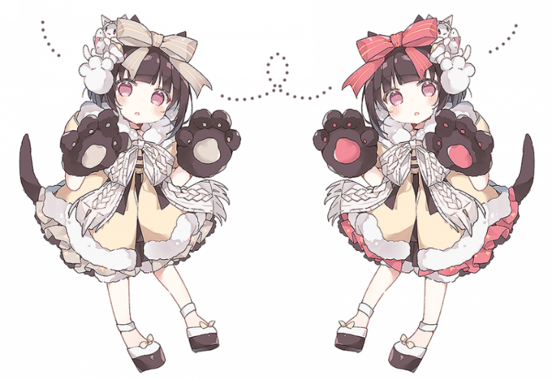

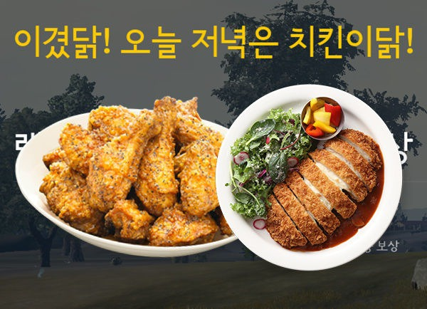
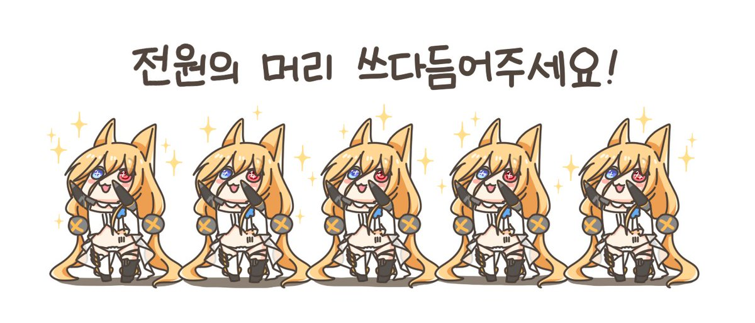
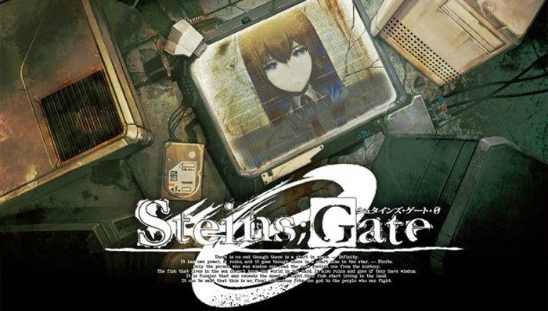
Q&A
감사합니다.

